Slide 1
Навчання грамоти
Письмо
Добукварний період
Урок 7
Письмо похилих ліній
(короткої і подовженої)

Slide 2
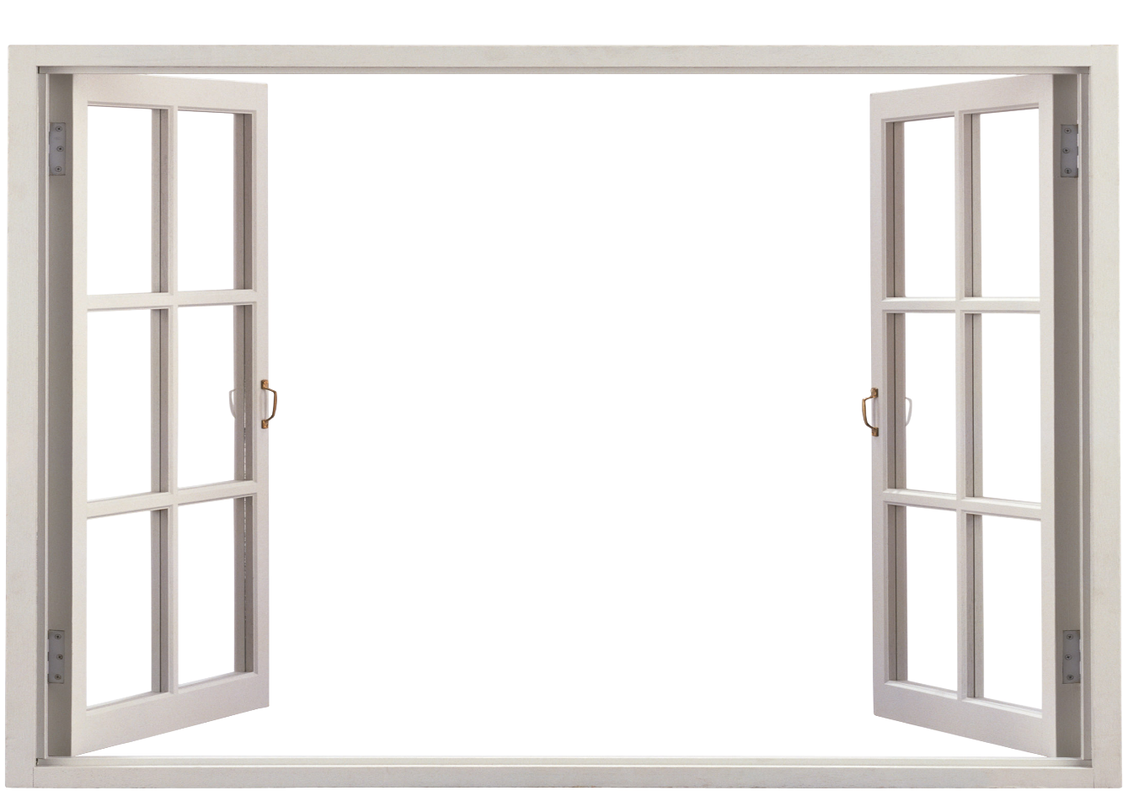
Організація класу
Дзвенить струмочком рідна мова,
Усі слова знайомі в ній,
Але писати кожне слово
У мові правильно зумій.

Slide 3
Словникова робота
похила лінія
коротка
подовжена

Slide 4
Повідомлення теми уроку
Сьогодні на уроці ми продовжимо вчитися орієнтуватися на сторінках зошита;
складати речення за малюнками; познайомимося з поняттями похила лінія, коротка, подовжена.

Slide 5
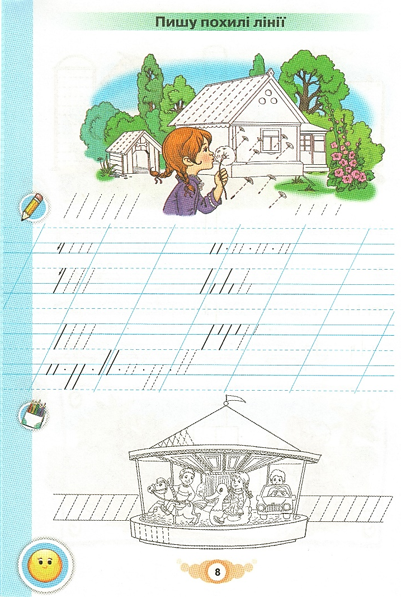
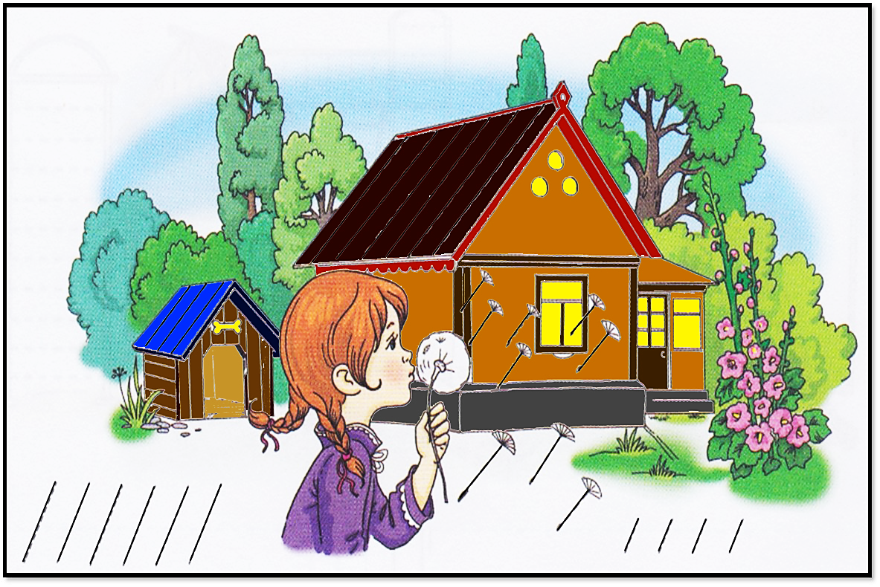
Що зображено вгорі сторінки зошита?
Що зображено на малюнку? Які предмети зображені. Постав питання хто? що? який? яка? Хто може жити в будинку? У дворі? Яка пора року?
Зошит.
Сторінка
8
Розглянь лінії на даху будинку і будки. Це похилі лінії. Наведи ці лінії зверху вниз. Знайди і наведи олівцем інші похилі лінії.
Розфарбуй будинок і будку кольоровими олівцями

Slide 6
Що зображено посередині сторінки зошита?
Зошит.
Сторінка
7

Slide 7
Повторення знань про сітку зошита: робочий рядок; верхня рядкова;
нижня рядкова; підрядкова; надрядкова; поле; похила допоміжна лінія.
Надрядкова лінія
Похила допоміжна лінія
Верхня рядкова лінія
Робочий рядок
Нижня рядкова лінія
Підрядкова лінія
Поле

Slide 8
Ознайомлення з похилою лінією.
Написання похилих ліній – коротка, подовжена.
Похила допоміжна лінія
Похила подовжена
Похила
коротка
Похила подовжена

Slide 9
Визнач, які лінії напишеш в першому рядку? (похилі короткі)
Зошит.
Сторінка
8

Slide 10
Визнач, які лінії напишеш у другому рядку?
(похилі подовжені та похилі короткі)
Зошит.
Сторінка
8

Slide 11
Руханка «То не є проблема»

Slide 12
Визнач, які лінії напишеш у третьому рядку?
(похилі подовжені та похилі короткі)
Зошит.
Сторінка
8

Slide 13
Визнач, які лінії напишеш у четвертому рядку?
(похилі короткі, похилі подовжені та точки між ними).
Зошит.
Сторінка
8

Slide 14
Перевір свою роботу
.
.
.
.
.
.
.
.
.
.
.
Зошит.
Сторінка
8

Slide 15
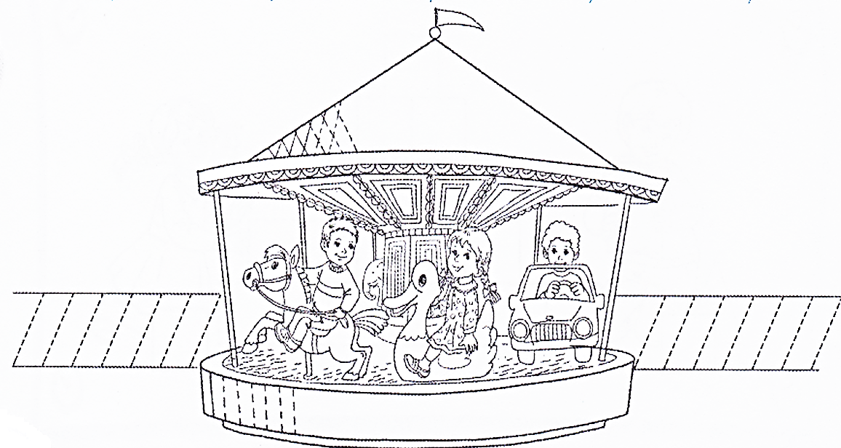
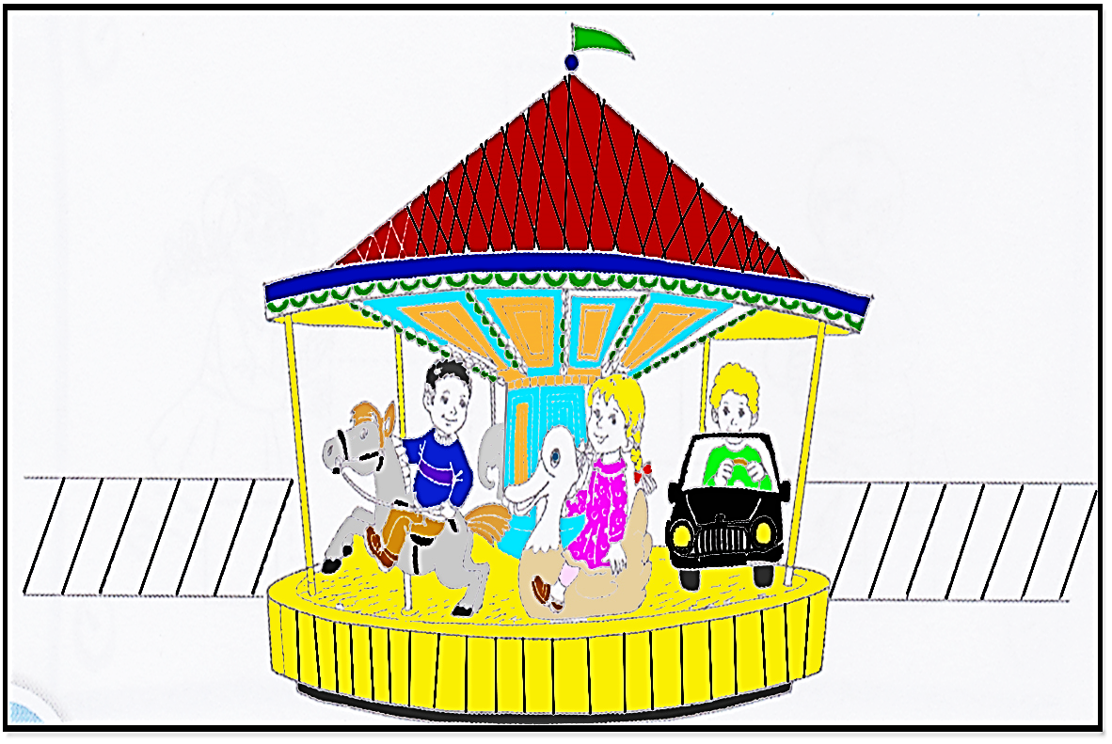
Скільки дітей на каруселі? Хто на чому сидить?
Розповідь за малюнком.
Що зображено на малюнку внизу сторінки зошита?
Знайди і наведи олівцем похилі лінії – спочатку нахилені вліво, потім вправо, лінії на паркані та прямі вертикальні на нижній частині каруселі
Зафарбуй малюнок кольоровими олівцями
Зошит.
Сторінка
7

Slide 16
Словникова робота
Вправа «Мікрофон»
Чого нового ви навчились сьогодні на уроці?
Що було найбільш цікавим саме для тебе?
похила лінія
коротка
подовжена

Slide 17
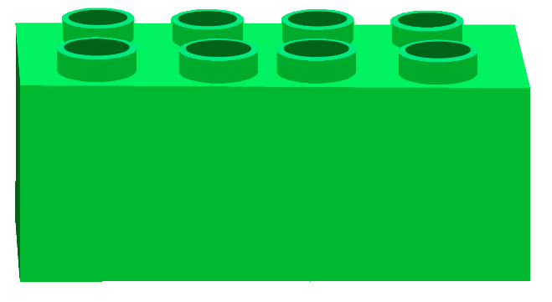
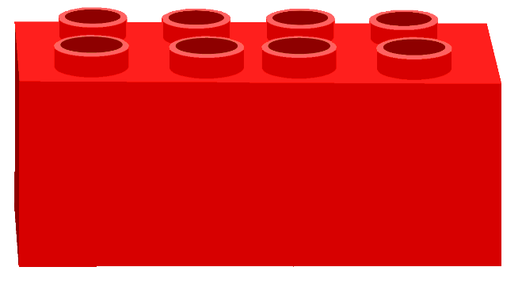
Рефлексія «Емоційна ромашка».
Обери відповідну цеглинку LEGO.
Мені під силу всі завдання
Було складно та не зрозуміло
Все було легко та просто
Мені потрібна допомога

